Slide 1




Informe automático de
FILTRADO GLOMERULAR ESTIMADO
Consenso para su implementación para la detección precoz de la ERC
Servicio de Laboratorio
Hospital Central de Pilar
Municipio Pilar

Slide 2




Informe automático de Filtrado Glomerular estimado
Laboratorio - HCP
ENFERMEDAD RENAL CRÓNICA
Definición: alteración de la función renal persistente al menos durante 3 meses.
Progresión: descenso sostenido del FG mayor a 5 ml/min/1.73 m² al año, ó cambio de categoría en la tabla de clasificación.
La presencia de ERC se ha relacionado con un riesgo elevado de insuficiencia renal crónica terminal, enfermedad cardiovascular (hipertrofia del ventrículo izquierdo, aterosclerosis con cardiopatía isquémica y calcificaciones vasculares) y muerte.
Por eso es importante:
la detección precoz,
el monitoreo de su progresión,
la prevención de sus complicaciones,
el ajuste de dosis de fármacos de eliminación renal y
evitar la administración de fármacos nefrotóxicos que puedan desencadenar un cuadro agudo.

Slide 3
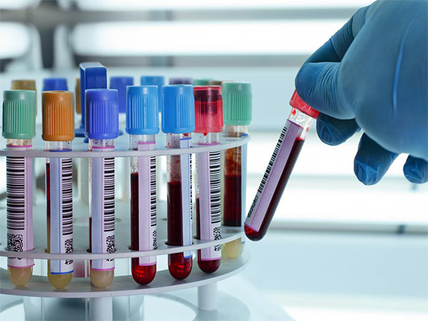
Informe automático de Filtrado Glomerular estimado
Laboratorio - HCP
ESTRATIFICACIÓN Y CLASIFICACIÓN DEL RIESGO de la ERC
La estratificación permite al nefrólogo ubicar a los pacientes en los distintos estadíos de la ERC y poder brindarle el tratamiento precoz y oportuno para evitar la progresión y los tratamientos sustitutivos.
Filtrado glomerular: Depuración o aclaramiento de una sustancia.
Corresponde al volumen de plasma del que la misma es totalmente eliminada por el riñón por unidad de tiempo.
Relación alb/crea urinaria
en una muestra de orina espontánea

Slide 4
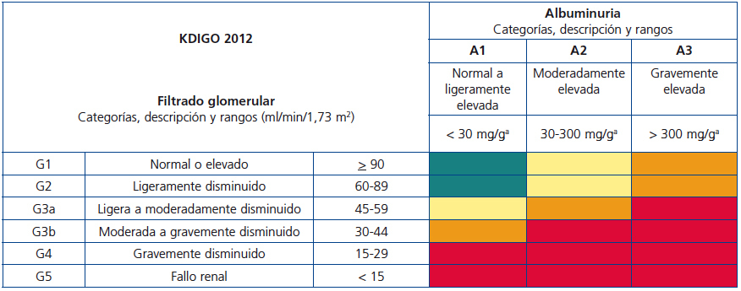
Informe automático de Filtrado Glomerular estimado
Laboratorio - HCP
ESTRATIFICACIÓN Y CLASIFICACIÓN DEL RIESGO de la ERC
ALTO RIESGO
RIESGO MUY ALTO
BAJO RIESGO (SIN OTROS MARCADORES De ENFERMEDAD RENAL)
RIESGO MODERADAMENTE AUMENTADO

Slide 5

Informe automático de Filtrado Glomerular estimado
Laboratorio - HCP
La epidemiología argentina, según la Segunda Encuesta Nacional de Nutrición y Salud del 2020, muestra que, en población adulta, la prevalencia de ERC alcanza al 12,7%
es decir que 1 de cada 8 personas podría tener ERC
(hoy subdiagnosticada)
Este porcentaje incluyó:
a) un 3,3 % pacientes con ERC estadios 1-2
b) un 9,4 % de pacientes con ERC en estadios 3-5, o sea, con una TFGe < 60 ml/min/1,73 m^{2.}
Por eso se trabajó en una herramienta más eficaz para su detección,
el FILTRADO GLOMERULAR ESTIMADO

Slide 6

Informe automático de Filtrado Glomerular estimado
Laboratorio - HCP
Programa Nacional de Abordaje Integral de enfermedades renales
Min. Salud de la Nación - Resolución 1348 - junio 2023
Art. 1 - PROMOVER EL USO DEL INFORME AUTOMÁTICO DEL FGe EN LOS LABORATORIOS DE ANALISIS CLINICOS DEL PAIS, CADA VEZ QUE REALIZAN CREATININA PLASMÁTICA EN TODA LA POBLACIÓN.
Consenso (Nefrólogos/Bioquímicos) para evaluar su implementación para la detección precoz de la enfermedad renal crónica
Campañas de promoción entre médicos laborales, ginecólogos, odontólogos, APS, traumatólogos y cirujanos.

Slide 7

Informe automático de Filtrado Glomerular estimado
Laboratorio - HCP
CLEARENCE DE CREATININA en orina de 24 hs
MEDIDO
Función renal
FILTRADO GLOMERULAR
EVALUACIÓN
ESTIMADO
FÓRMULAS DE ESTIMACIÓN basadas en la creatinina sérica/plasmática

Slide 8

Informe automático de Filtrado Glomerular estimado
Laboratorio - HCP
CLEARENCE DE CREATININA
Si bien sigue siendo el método más utilizado, y el requerido por algunos financiadores para el reconocimiento de los tratamientos de la ERC, debemos tener en cuenta algunas limitaciones
En individuos con función renal normal, sobreestima el FG entre un 10-20% respecto al obtenido mediante el aclaramiento de inulina, debido a la secreción de creatinina a nivel del
túbulo proximal. Dicha secreción es, además, variable para un mismo individuo y entre individuos
la secreción tubular aumenta a medida que disminuye el FG, llegando a valores de incluso el 70% para FG inferiores a 40 ml/min/1,73m²
Los inconvenientes que suponen para el paciente la recogida de orina de 24 horas, y los errores cometidos sobre todo en niños y ancianos.
La complicación para el laboratorio de trabajar con orinas de 24 horas (explicación de las normas de recogida, interrogatorio personalizado a cada paciente para valorar la idoneidad de la
recogida, la homogeneización, medición de volumen y obtención de alícuotas para posterior análisis, descarte, lavado del material).

Slide 9

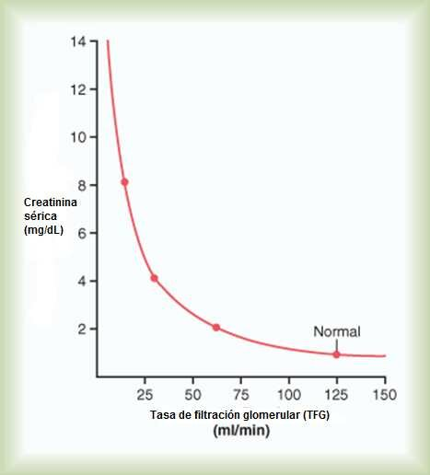
Informe automático de Filtrado Glomerular estimado
Laboratorio - HCP
ESTIMACIÓN DEL FILTRADO GLOMERULAR:
La mejor estimación del FG requeriría que la sustancia utilizada se filtre libremente, no se reabsorba ni secrete a nivel del túbulo renal y no presente eliminación extrarrenal.
Actualmente no se cuenta con un analito que cumpla con todas estas condiciones, por lo que la creatinina sigue siendo el mejor parámetro, aunque también con limitaciones:
Creatinina en sangre:
se produce en forma endógena a partir de creatina y creatinfosfato como resultado de procesos metabólicos musculares
se elimina por riñón mediante filtrado PERO, se secreta por túbulo proximal
varía con la edad, el sexo, el grupo racial y el estado nutricional
muy bajo PM: 113 D, por lo que filtra aún en estadíos de disfunción renal muy avanzado
no es un parámetro sensible, ya que aumenta recién cuando se ha perdido el 50% de la funcionalidad renal

Slide 10
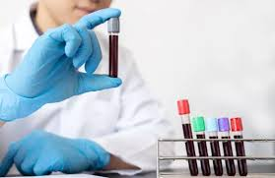



Informe automático de Filtrado Glomerular estimado
Laboratorio - HCP
FÓRMULAS DE ESTIMACIÓN DEL FILTRADO GLOMERULAR
Las ecuaciones de estimación del FG son más exactas y precisas que la valoración del mismo a partir de la medida exclusiva de creatinina, ya que incluyen todas las variables, y además evitan la recolección de orinas de 24 hs.
Crea 1.2 mg/dl
 | hombre raza negra 25 años | hombre raza blanca 55 años | mujer raza blanca 80 años
FGe | 97 ml/min/1.73 m² | 68 | 43
Función renal | Normal o Estadío 1 ERC | Estadío 2 de ERC | Estadío 3 de ERC

Slide 11
Informe automático de Filtrado Glomerular estimado
Laboratorio - HCP
FÓRMULAS DE ESTIMACIÓN DEL FILTRADO GLOMERULAR
Entonces, según el consenso:
Programa Nacional de Abordaje Integral de enfermedades renales
Min. Salud de la Nación - Resolución 1348 - junio 2023
1) qué ecuación debo utilizar ?
2) cuándo debo informar el FGe ?
3) cómo debo informarlo?

Slide 12

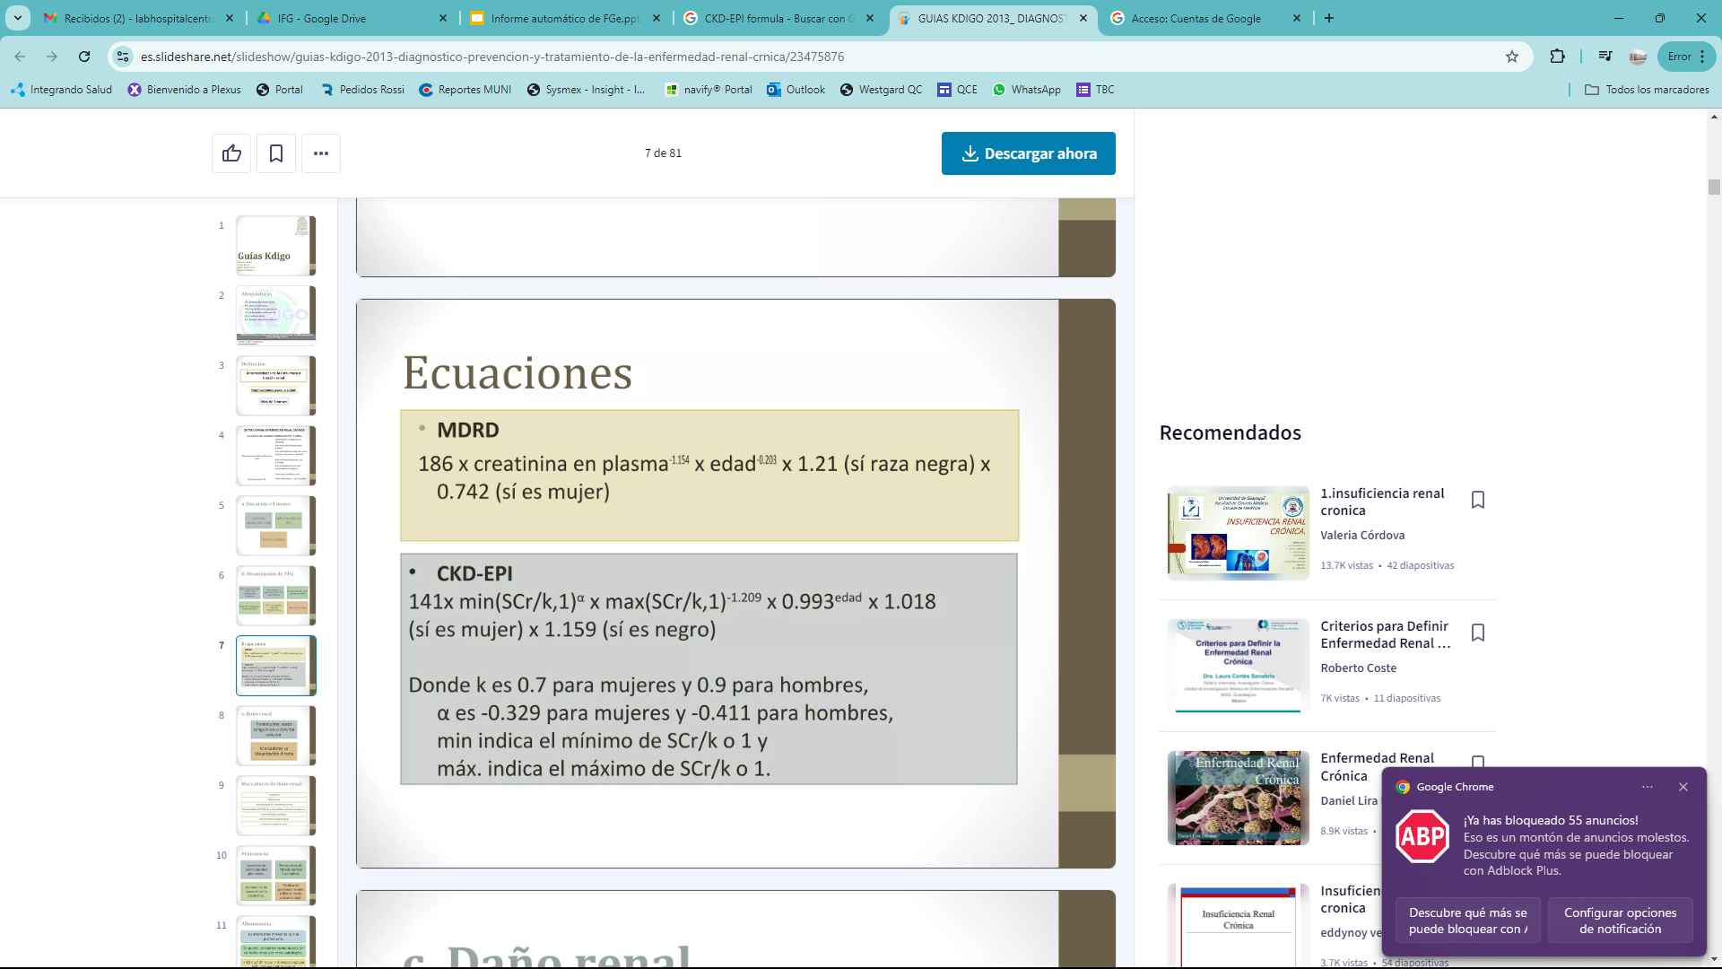
Informe automático de Filtrado Glomerular estimado
Laboratorio - HCP
1) qué ecuación debo utilizar ?
DEPENDE del método de creatinina que se utiliza en el laboratorio; si es trazable o nó al IDMS (espectroscopía de masa con dilución isotópica)
si NO es trazable MDRD-4
Modification of Diet in Renal Disease
si ES trazable CKD-EPI
En 2021 se modificó esta ecuación, quitando el factor correspondiente a la raza, que es la actualmente recomendada.

Slide 13
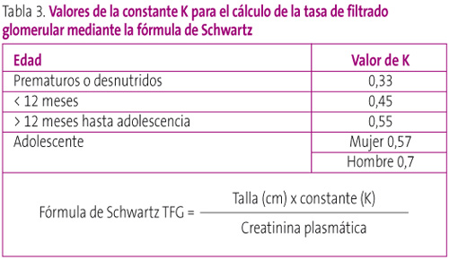
Informe automático de Filtrado Glomerular estimado
Laboratorio - HCP
1) qué ecuación debo utilizar ? ATENCIÓN !!!
PACIENTES OBESOS: Se recomienda utilizar la fórmula CKD-EPI, expresando los resultados en ml/min, sin corrección por superficie corporal
MAYORES: para la población de alrededor de 70 años o mayor, el uso de FGe mediante la fórmula CKD-EPI, es preferible a la de MDRD.
MENORES DE 18 AÑOS: se debe utilizar la fórmula de Schwart (que tiene en cuenta la edad y la talla)

Slide 14

Informe automático de Filtrado Glomerular estimado
Laboratorio - HCP
2) cuándo debo informar el FGe ?
SIEMPRE QUE SE SOLICITE EL DOSAJE DE CREATININA
ATENCION Y PRECAUCION EN LA EVALUACIÓN DE RESULTADOS EN:
pacientes con concentraciones “inestables” de creatinina:
        embarazadas: sólo medir Crea plasmática, no se recomienda ni clearence ni FGe.
        Un valor superior a 0,80 mg/dl, se considera anormalmente elevado.
La hiperfiltración propia del embarazo normal, nos obliga a definir los valores normales o de referencia del FG y de la Crea plasmática para esta población.
La caída de Crea plasmática en un promedio de 0,40 mg/dl, no refleja solo el aumento del FG inducido por el embarazo, sino, que también ocurre debido a hemodilución por la expansión del volumen plasmático.
        pacientes internados: ccon hepatopatías graves, edemas o ascitis que pueden variar el IMC y el valor de la creatinina muy rápidamente, dependiendo del estado de hidratación y nutrición del individuo.

Slide 15
Informe automático de Filtrado Glomerular estimado
Laboratorio - HCP
2) cuándo debo informar el FGe ?
SIEMPRE QUE SE SOLICITE EL DOSAJE DE CREATININA
ATENCION Y PRECAUCION EN LA EVALUACIÓN DE RESULTADOS EN:
personas con cambios extremos en su masa muscular ó en la dieta : amputados, parapléjicos, desórdenes neuromusculares, pacientes con IMC menor a 18,5 o mayor a 40 kg/m^{2,} , en vegetarianos o suplementados con creatinas
pacientes con enfermedades consuntivas que disminuyen el IMC (TBC, HIV, cáncer)

Slide 16
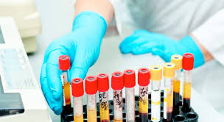
Informe automático de Filtrado Glomerular estimado
Laboratorio - HCP
3) cómo debo informarlo?
valor de creatinina plasmática ó sérica, con su método y trazabilidad, en mg/dl con 2 decimales
resultado del filtrado glomerular estimado: indicando la ecuación utilizada, en ml/min/1.73 m²
comentario armonizado:
Este resultado estima la filtración glomerular en personas con seguimiento ambulatorio. No debería ser considerado en personas con IMC extremos (< 18.5 o > 40 kg/m²) ni en personas menores de 18 años, embarazadas, internados o sospecha de curso actual de lesión renal aguda. Se sugiere referencia al especialista en nefrología con FGe < 45 ml/min/1,73 m^{2.}
FGe x MDRD4 | FGe x CKD-EPI
resultado de la fórmula si es menor de 60 ml/min/1,73 m² | valor de fórmula si es menor de 90 ml/min/1,73 m²
ó mayor o igual a 60 | ó mayor o igual a 90

Slide 17

Informe automático de Filtrado Glomerular estimado
Laboratorio - HCP
LABORATORIO
Siendo el valor de creatinina, el único dato medible que se introduce en las fórmulas de estimación del FG, debemos asegurar que el desempeño analítico de esa medición sea tal que no produzca un error que pueda inferir un mal diagnóstico o clasificación de la ERC.
EVALUACIÓN DEL DESEMPEÑO ANALÍTICO
EVALUACIÓN DEL MÉTODO

Slide 18
Informe automático de Filtrado Glomerular estimado
Laboratorio - HCP
EVALUACIÓN DEL MÉTODO
El método colorimétrico de Jaffe de punto final es un método colorimétrico muy inespecífico, dado que, además de la creatinina, reaccionan otros interferentes positivos (proteínas, glucosa, ácido ascórbico, cuerpos cetónicos, piruvato, guanidina, cefalosporina) y negativos (hemoglobina, bilirrubina) alterando el valor real de la creatinina.
El método de Jaffe cinético minimiza los interferentes positivos, aunque no los elimina. Este método, con compensación, realiza una corrección constante para descontar los interferentes positivos, atribuibles fundamentalmente a las proteínas, bilirrubina y cetonas. Este factor de corrección presupone una interferencia constante, no real en algunas patologías o poblaciones como niños, ancianos, embarazadas y pacientes oncológicos, lo que constituye, en estos casos, un error por defecto en los resultados de la creatinina.
Los métodos enzimáticos presentan mayor especificidad analítica y exactitud que los de Jaffe cinético, precisamente por basarse en una reacción Ag-Ac, específico para el dosaje de creatinina; por otra parte, correlacionan mejor con IDMS, considerado el método de referencia de primer orden.

Slide 19

Informe automático de Filtrado Glomerular estimado
Laboratorio - HCP
DESEMPEÑO ANALÍTICO
Toda medición, o proceso de medición, conlleva a un error o incertidumbre en el valor.
ENTONCES: Cuál es el ERROR MÁXIMO RECOMENDABLE que se le permite a la creatinina para poder incluirlo en la fórmula?
ERROR MAXIMO TOTAL : 8 %
Con este valor de ERROR TOTAL aseguramos un error máximo del 10 % en la ESTIMACIÓN DEL FILTRADO GLOMERULAR (valor aceptado internacionalmente y que coincide con los datos de la variabilidad biológica de esta determinación).
Si un laboratorio tiene un desempeño analítico con un ET mayor a 11, NO PODRIA utilizar las fórmulas de estimación del FG.

Slide 20
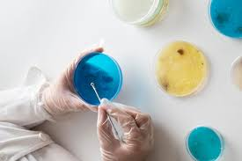
Informe automático de Filtrado Glomerular estimado
Laboratorio - HCP
Cómo calculamos el ET de la determinación de creatinina en el laboratorio?
es decir, cómo evaluamos las condiciones de los sistemas analíticos que utilizamos diariamente, para que puedan ser utilizados en las fórmulas de FGe
Cálculo del ET (%)= Sesgo (%) + 1,65 * CVa (%)
Sesgo%
es la medida de cuánto se aproximan los resultados al valor verdadero, es decir de la EXACTITUD de la medida
CVa %
es la medida de cuánto se aproximan los resultados entre sí al repetir una muestra, es decir, da idea de la PRECISIÓN

Slide 21

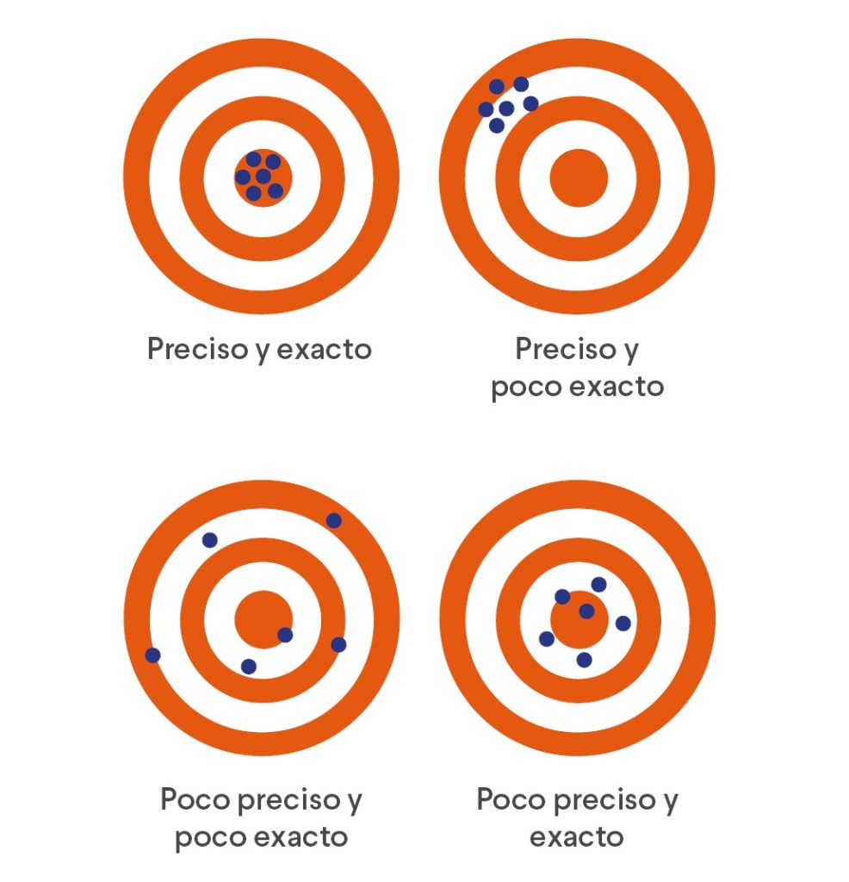
Informe automático de Filtrado Glomerular estimado
Laboratorio - HCP

Slide 22
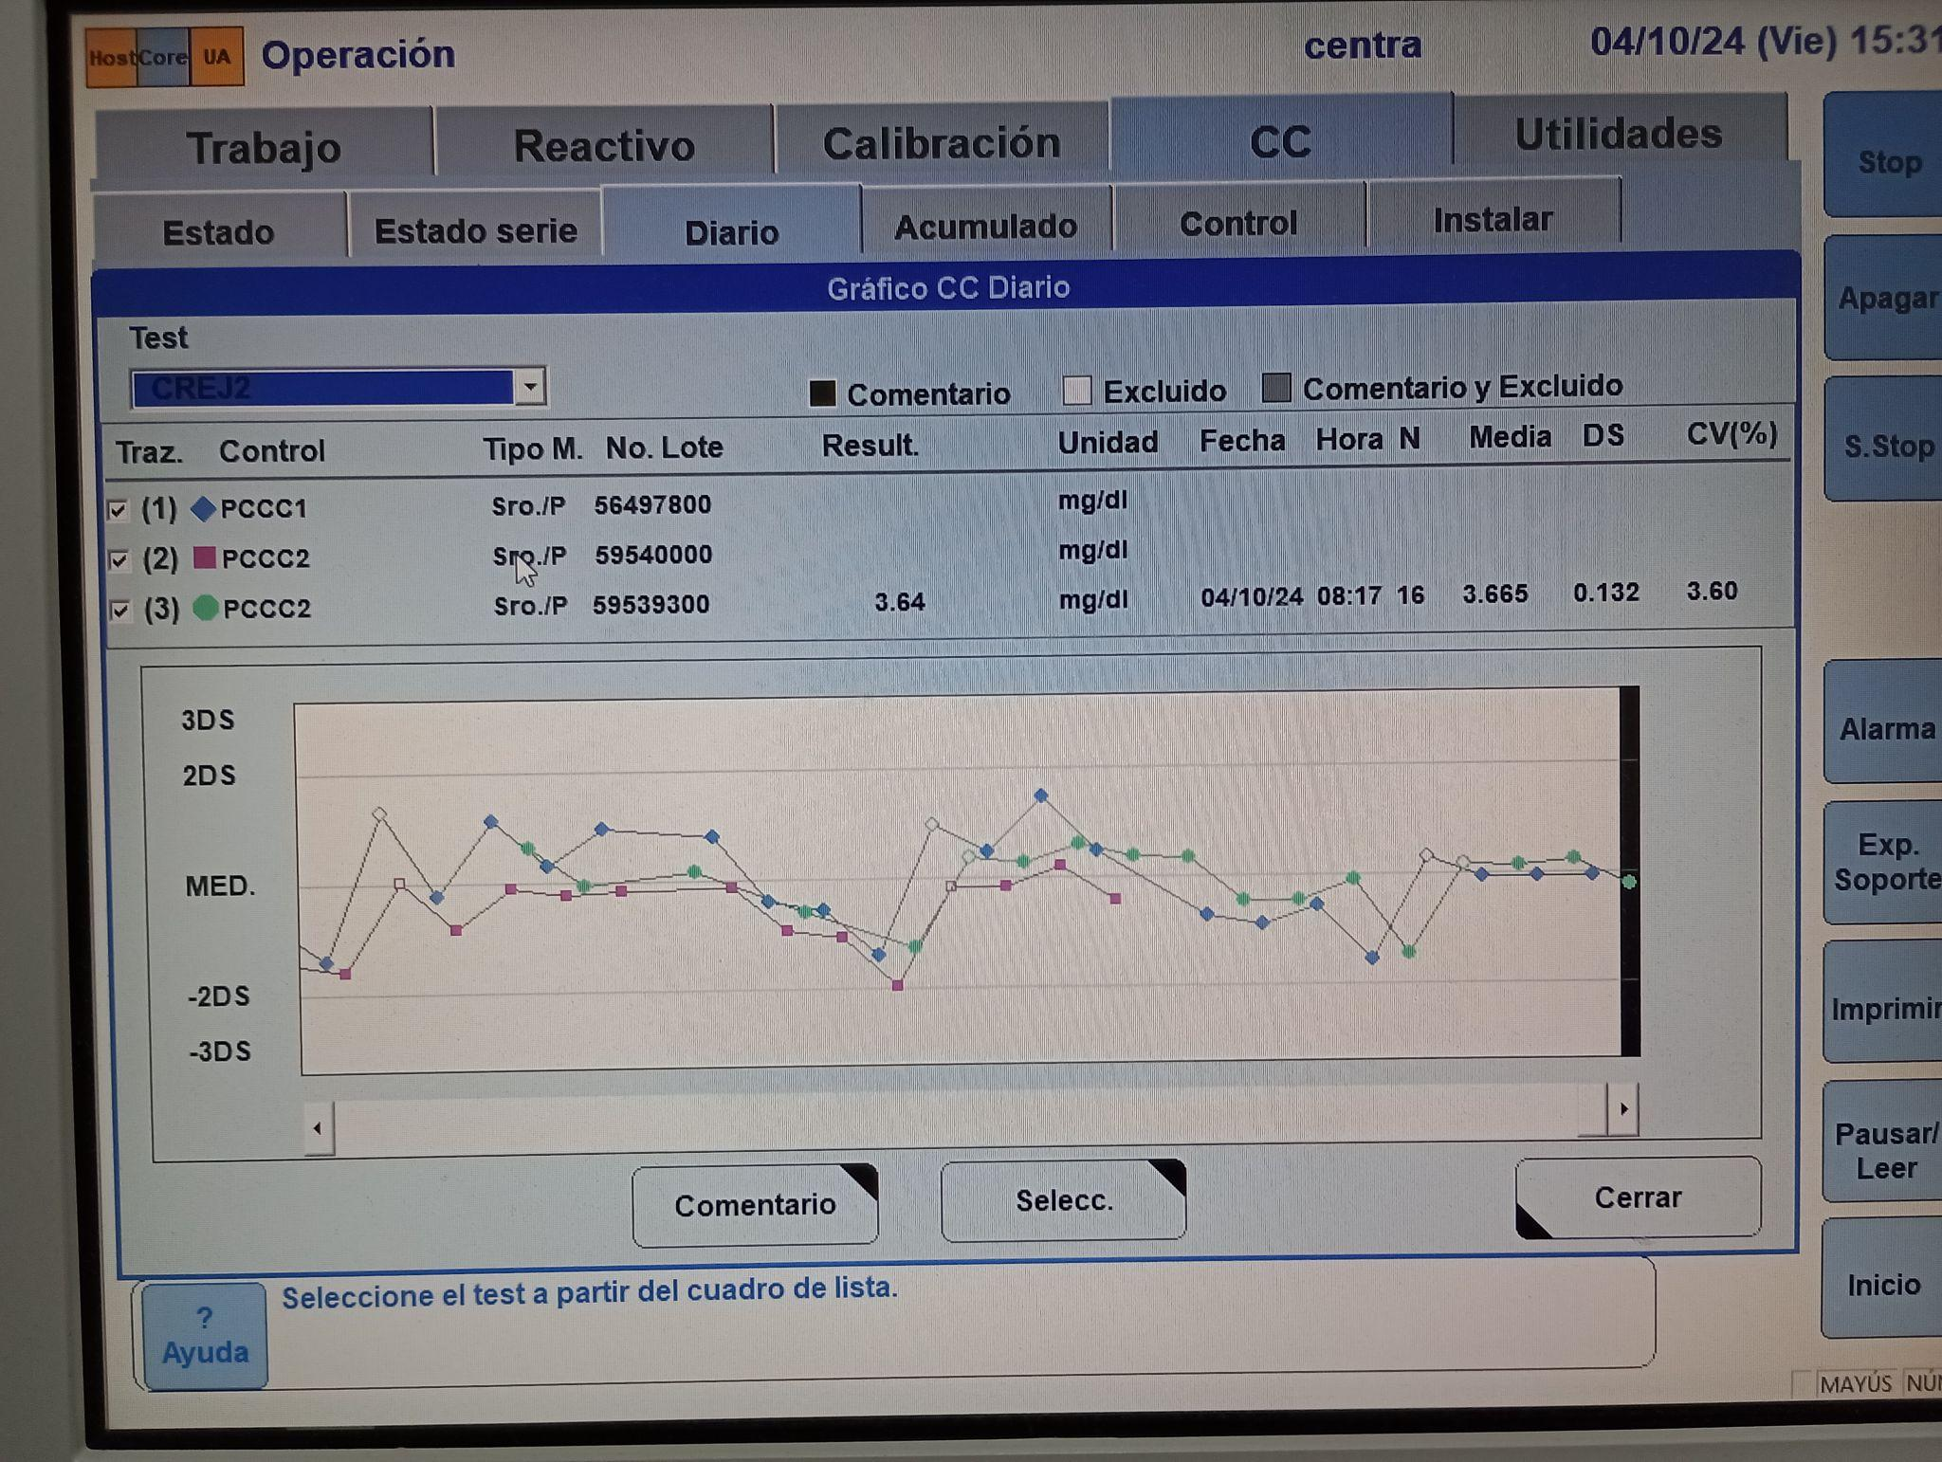
Informe automático de Filtrado Glomerular estimado
Laboratorio - HCP
PRECISIÓN
A partir del CCI (CONTROL DE CALIDAD INTERNO)
Los ERRORES ALEATORIOS son errores fortuitos, por lo tanto, su magnitud y signo no pueden predecirse ni calcularse, y conducen a una distribución de los resultados en torno a un valor estadísticamente más probable.
Dependen de la temperatura y humedad ambiente o factores no identificados

Slide 23
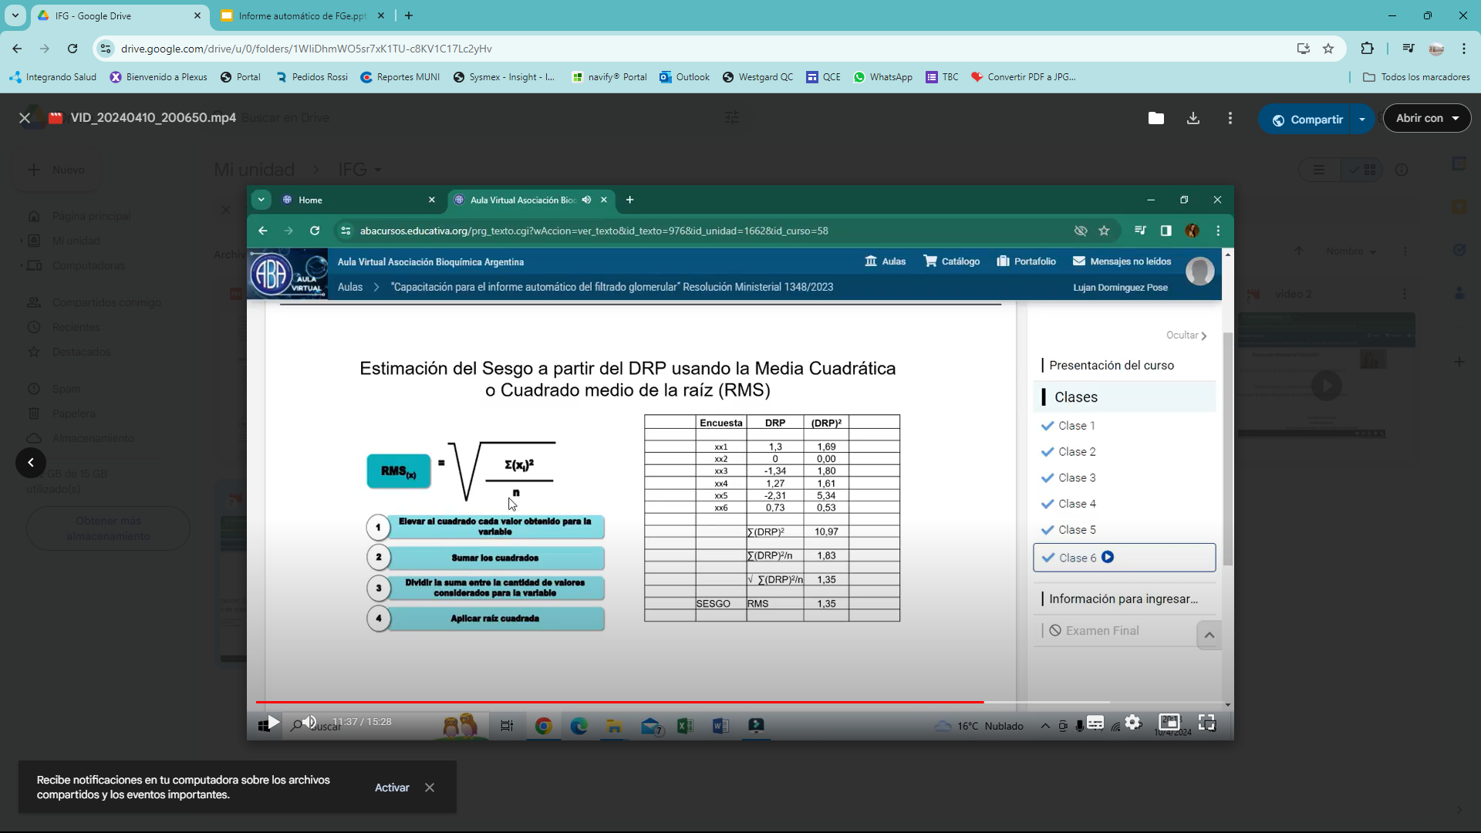
Informe automático de Filtrado Glomerular estimado
Laboratorio - HCP
EXACTITUD
se conoce a partir del programa de CCE
(CONTROL DE CALIDAD EXTERNO)
sesgo: valor informado - media grupo de comparación
________________________________________
media de comparación x 100
Los ERRORES SISTEMÁTICOS
desvían los resultados en una dirección preferencial con respecto al valor verdadero
* dependen del reactivo empleado,
*del desgaste del instrumento, y de su origen y proceso de fabricación
¹⁾
Se utiliza la media cuadrática del sesgo de las últimas 6 encuestas

Slide 24
Informe automático de Filtrado Glomerular estimado
Laboratorio - HCP
CALIDAD ANALÍTICA:
Para lograr el ET máximo RECOMENDADO del 8 %
la contribución del sesgo debería ser < 4,2 % y la precisión < al 2,3 %
Con sesgo < 5,6 % y precisión < 3,5 % se obtiene un ET de 11%, lo que sería el MAXIMO ERROR que aún permitiría aplicar las fórmulas.
ET (%)= Sesgo (%) + 1,65 * CVa (%)
8 % = 4,2 % + 1,65 * 2,3 %
Si un laboratorio tiene un desempeño analítico con un ET mayor NO PODRIA utilizar las fórmulas de estimación.

Slide 25
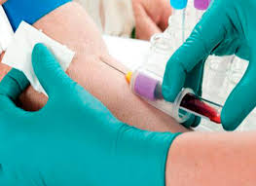
Informe automático de Filtrado Glomerular estimado
Laboratorio - HCP
Donde estamos y hacia dónde vamos???
FALTA | PROCEDIMIENTO de LABORATORIO | LISTO
 | Definir fórmula según el reactivo utilizado | 😉CKD-EPI
😭 | Cálculo del sesgo
 | Cálculo del CV % mensual de la determinación | 😉
😭 | Adecuación del informe en el SIL

Slide 26
Informe automático de Filtrado Glomerular estimado
Laboratorio - HCP
1) qué ecuación debo utilizar ?
DEPENDE del método de creatinina que se utiliza en el laboratorio; si es trazable o nó al IDMS (espectroscopía de masa con dilución isotópica)
si NO es trazable MDRD-4
Modification of Diet in Renal Disease
si ES trazable CKD-EPI
En 2021 se modificó esta ecuación, quitando el factor correspondiente a la raza, que es la actualmente recomendada.

Slide 27
Informe automático de Filtrado Glomerular estimado
Laboratorio - HCP
ET (%)= Sesgo (%) + 1,65 * CVa (%)
8 % = 4,2 % + 1,65 * 2,3 %
Donde estamos y hacia dónde vamos???
FALTA | PROCEDIMIENTO de LABORATORIO | LISTO
 | Definir fórmula según el reactivo utilizado | 😉CKD-EPI
😭 | Cálculo del sesgo
 | Cálculo del CV % mensual de la determinación | 😉
😭 | Adecuación del informe en el SIL

Slide 28
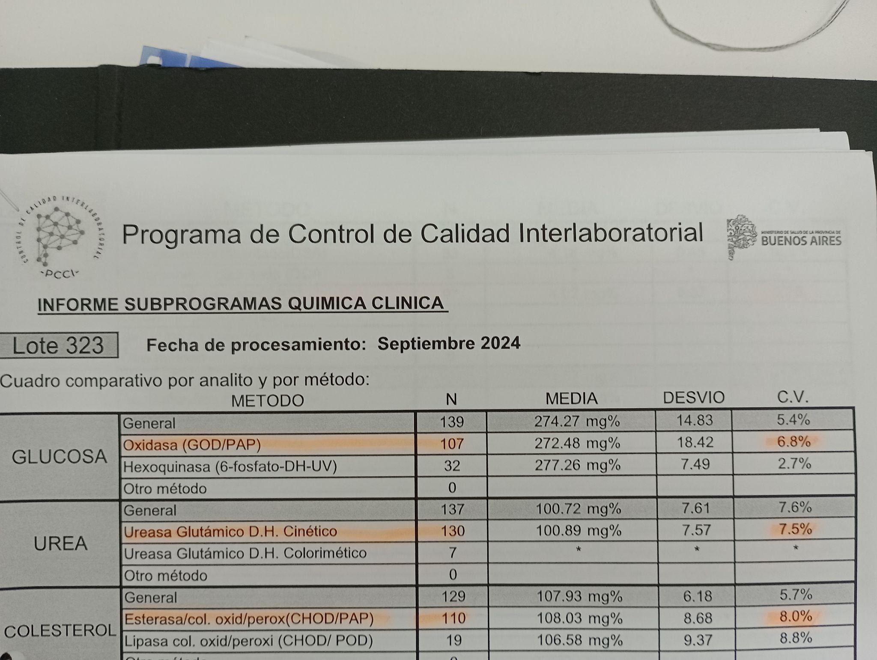
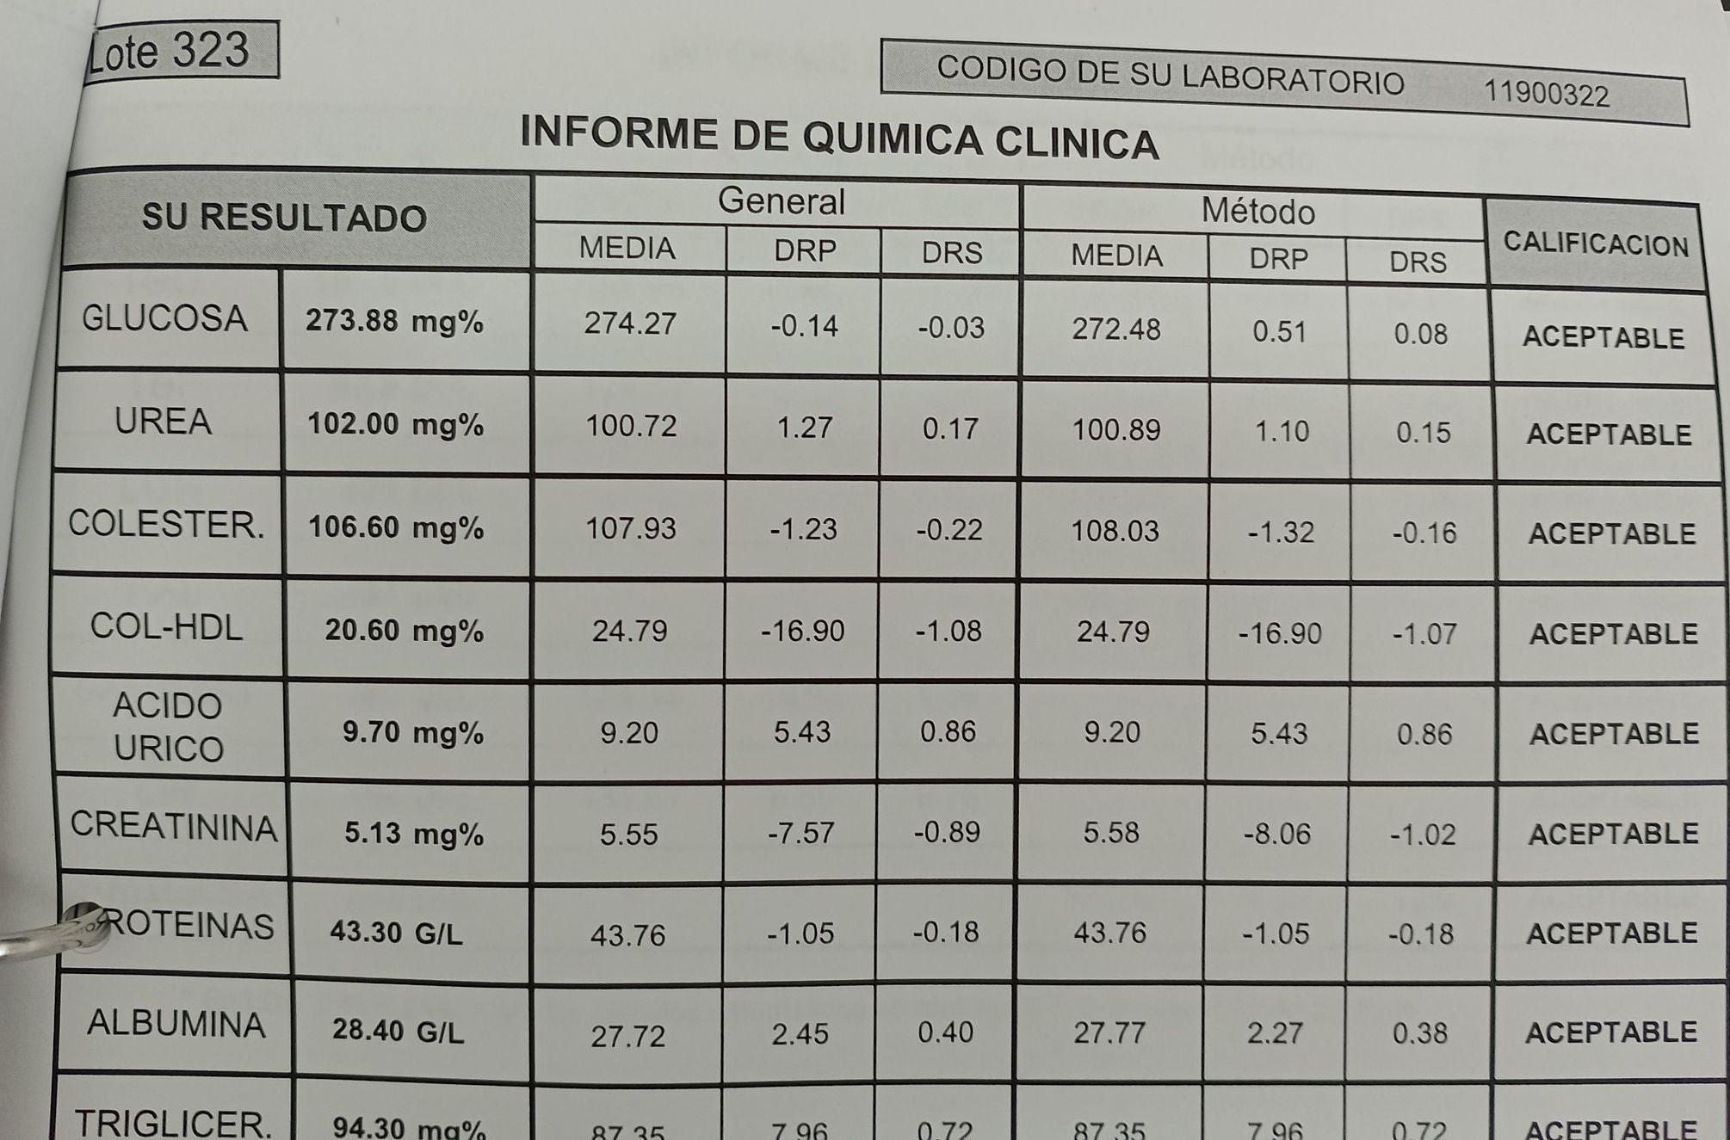
Informe automático de Filtrado Glomerular estimado
Laboratorio - HCP

Slide 29
Informe automático de Filtrado Glomerular estimado
Laboratorio - HCP
ET (%)= Sesgo (%) + 1,65 * CVa (%)
8 % = 4,2 % + 1,65 * 2,3 %
Donde estamos y hacia dónde vamos???
FALTA | PROCEDIMIENTO de LABORATORIO | LISTO
 | Definir fórmula según el reactivo utilizado | 😉CKD-EPI
😭 | Cálculo del sesgo
 | Cálculo del CV % mensual de la determinación | 😉
😭 | Adecuación del informe en el SIL

Slide 30
Informe automático de Filtrado Glomerular estimado
Laboratorio - HCP
Para lograr el ET máximo RECOMENDADO del 8 %
la contribución del sesgo debería ser < 3,7 % y la precisión < al 2,3 %
CV = 3,6 %
nuestro control diario variaba su valor entre
3,40 y 3,93 mg/dl
SI NECESITO QUE EL CV SEA DE 2,3 %
AJUSTAMOS EL RANGO A:
3,50 A 3,84 mg/dl
2 SD = 3,93
2 NUEVO SD= 3,83
MEDIA: 3,665
2 NUEVO SD= 3,50
2 SD= 3,40

Slide 31
Informe automático de Filtrado Glomerular estimado
Laboratorio - HCP
Donde estamos y hacia dónde vamos???
FALTA | PROCEDIMIENTO de LABORATORIO | LISTO
 | Definir fórmula según el reactivo utilizado | 😉CKD-EPI
😭 | Cálculo del sesgo
 | Cálculo del CV % mensual de la determinación | 😉
😭 | Adecuación del informe en el SISTEMA INFORMÁTICO

Slide 32
Informe automático de Filtrado Glomerular estimado
Laboratorio - HCP
VOLVIENDO AL ORIGEN DE LA CHARLA…..
TODO ESTO PARA QUÉ ??
PARA DETECTAR PRECOZMENTE A AQUELLOS INDIVIDUOS QUE PODRÍAN ESTAR EN RIESGO DE DESARROLLAR UNA ERC, CON EL SÓLO BUEN DOSAJE DE CREATININA EN SANGRE.
COMO DEBATE PARA EL FUTURO, QUEDARÍA POR DEFINIR EL GRUPO DE PACIENTES AL QUE LE AGREGARÍAMOS EL DOSAJE DE LA RELACIÓN ALBÚMINA/CREATININA EN ORINA ESPONTÁNEA PARA ESTRATIFICAR CORRECTAMENTE EL GRUPO DE RIESGO. A priori, podríamos definirlo para los diabéticos, hipertensos y mayores de 60 años
TODO ESTO PARA QUÉ ??
PARA EVITAR LA PROGRESIÓN Y LOS TRATAMIENTOS SUSTITUTIVOS DE ALTO COSTO EN SALUD, ADEMÁS DE LA DISMINUCIÓN DE LA CALIDAD DE LOS PACIENTES.

Slide 33



!
Municipio Pilar

Slide 34

Municipio Pilar
SERVICIO DE LABORATORIO - HCP
labhospitalcentralpilar@gmail.com

